Slide 1
内部招标
2018/11/27
吴明桦

Slide 2
小考

Slide 3
期末口头报告-题目
根据你的经验，父亲和母亲在表达对孩子的爱的时候有什么区别？
你认为先进的科学技术给我们带来了什么？随着科学技术的发展，未来的社会还会发生什么变化？
找一个你熟悉的科学发明以及它的意义。
在你看来，一个人所应该具备的品德中，哪些是重要的？为什么？
介绍一个你去过的风景很美的地方。

Slide 4
期末口头报告-题目
现在世界上沙漠化越来越严重。在北京等一些城市中，一年中会出现很多次“沙尘暴”。你们国家有这样的情况吗？或者有没有其他的自然灾害？为什么出现？在什么情况下出现？人们应该怎么办？
在你看来，“竞争”是一件好事还是坏事？应该如何评价社会中到处都有的竞争？
从家庭关系来看，近年的中国社会发生了什么样的变化？
捷克的家庭关系和中国的家庭关系有哪些不一样？
其他-请告诉我

Slide 5
期末口头报告-规定
日期：12月11日（4人）、12月13日（4人）
时间：12-15分钟
其他人提问：5分钟
请以中文进行报告

Slide 6
评分标准
40% 技巧：发音、语调、流畅度、准确性
40% 内容：创意、结构完整、是否跟主题相关
20% 台风：肢体语言、眼神接触

Slide 7
作者
华淑敏
从事医学工作20年后，开始专业写作。
最有名的短篇小说《预约死亡》，对面对死亡的当事者及其身边人的内心进行了探索。

Slide 8
你心目中的幸福家庭是什么样的？
你有没有发现，随着社会的发展，各个国家的家庭规模和家庭成员之间的关系着变化？你能够总结一下这些变化吗？
课文中的这个故事是讲一件在家庭中发生的趣事。你读了以后，思考一下他们的家庭关系怎么样？人物的个性怎么样？

Slide 9
生词

Slide 10
招标
解释
v. 兴建工程或进行大宗商品交易时，公布标准或条件，提出价格，招人承包或买卖。
常用搭配：公司对外招标、工程招标、项目招标、招标会

Slide 11
边界
解释
n. 国与国、地区与地区之间的界限。Boundary; border

Slide 12
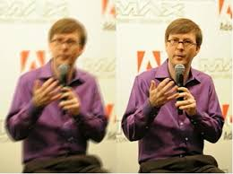
清晰
解释
a. 清楚。（清晰-清楚）

Slide 13
睦邻
解释
v. 同邻居或邻国友好相处。
例句:
1.为了睦邻友好，小区举办了中秋烧烤晚会。

Slide 14
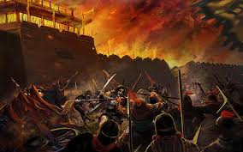
狼烟四起
解释
成语 古代用燃烧狼粪时升起的烟作为报警的信号。狼烟四起的意思时四处都有报警的烽火。
例句:
1. 最近中东地区狼烟四起，石油的价格越来越高。

Slide 15
争斗
解释
v. 力求战胜或制服对立的一方。（争斗-斗争）
例句:
1. 那些狗为了一块骨头而争斗。

Slide 16
稿件
解释
n. 作者交给出版社或媒体的作品。

Slide 17
复信
解释
n. 答复的信。
例句:
1. 还未收到她的复信，他决定再给她写一封信。

Slide 18
平日里
解释
n. 平时、一般的日子。

Slide 19
代劳
解释
v. (请人）代替自己办事。
例句:
1. 如果你同意由我们代劳，会多收取百分之五十的费用。

Slide 20
携带
解释
v. 随身带着。
例句:
1. 到国外旅行允携带的现金数量有限。

Slide 21
巴结
解释
v. 讨好、奉承。
例句:
1. 他总是巴结老板，不论老板说什么他都认同。

Slide 22
相安无事
解释
成语 平安相处、没有冲突。
例句:
1. 婆媳住在一起很少能相安无事的。

Slide 23
天长日久
解释
成语 时间长、日子久。
也可以说日久天长。
例句:
1. 读书写字的姿势不正确，天长日久就会影响身体。

Slide 24
耐烦
解释
a. 不急躁、不怕麻烦。
一般多用否定的形式：不耐烦。
例句:
1. 会开得太长，听的人有些不耐烦了。

Slide 25
气哼哼
解释
形容生气时呼吸加快的样子。

Slide 26
排队
解释
v. 一个挨一个按次序排列成行。

Slide 27
挨（训）
解释
v. 遭受；忍受（训斥）。
挨+表示负面意思的单音节动词：挨骂、挨打、挨饿、挨冻

Slide 28
消气
解释
v. 平息怒气。
例句:
1. 他对这件事太生气了，睡一觉也不会消气。

Slide 29
讨好
解释
v. 为了取得别人的欢心或称赞而迎合别人。
例句:
1. 别怕攻击你的敌人，小心讨好你的朋友。

Slide 30
雇
解释
v. 出钱让别人给自己做事。
例句:
1. 他是我们新雇的服务员。

Slide 31
小时工
解释
n. 按小时收取报酬的家庭服务员。

Slide 32
磨人
解释
v. 折磨人。
折磨：使在精神或肉体上受痛苦。
例句:
1. 读书是一件磨人的事情。

Slide 33
招标
狼烟四起
边界
争斗
平日里
清晰
稿件
代劳
睦邻
复信
携带

Slide 34
巴结
气哼哼
雇
小时工
相安无事
排队
磨人
天长日久
挨（训）
耐烦
消气
讨好

Slide 35
练一练
招标 | 代劳 | 携带 | 巴结 | 耐烦 | 消气
抱歉，她现在正在开会，有什么需要（ ）吗？
这么大的箱子不便于（ ）。
目前没有进行任何（ ）工作。
她现在很生气，等她（ ）再跟她说话吧！
她（ ）他，他说什么她都同意。

Slide 36
相安无事 | 天长日久 | 狼烟四起
我与你曾经见过一面，但是（ ），多是记不清楚了。
她们生活一直（ ），她甚至有些满意。
全球（ ），让军火商人大赚一笔。

Slide 37
回答问题
“我”家有谁？
“我”家的人的关系是怎么样的？
为什么会“我”会有许多要上邮局的活儿？
“我”的工作是什么？
平时先生常常为“我”做什么事情？最近他的态度有什么变化？
有一天，“我”的先生从邮局回来为什么“气哼哼”的？

Slide 38
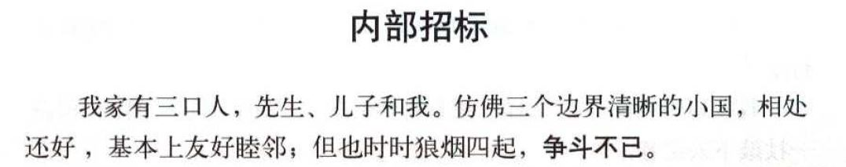
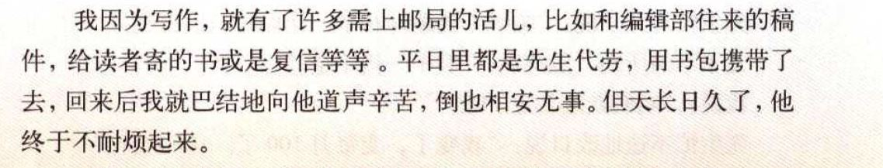
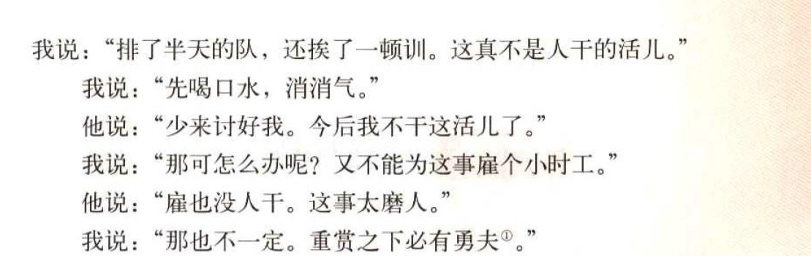

Slide 39
“我”家有谁？
“我”家的人的关系是怎么样的？

Slide 40
为什么会“我”会有许多要上邮局的活儿？
“我”的工作是什么？
平时先生常常为“我”做什么事情？最近他的态度有什么变化？

Slide 41
有一天，“我”的先生从邮局回来为什么“气哼哼”的？

Slide 42
语言点

Slide 43
争斗不已
【解释】不已：不止；继续不停。
【举例】兴奋不已/激动不已/烦恼不已/吵闹不已/惊叹不已/赞叹不已/大笑不已/悲伤不已

Slide 44
练一练
兴奋不已/激动不已/烦恼不已/吵闹不已/惊叹不已/赞叹不已/大笑不已/悲伤不已
小王在国外留学，听到母亲去世的消息，感到非常悲伤。
→
他是给非常幽默的人，讲的笑话能让人笑上半天。
→

Slide 45
词语辨析

Slide 46

清晰-清楚
 | 清晰 清楚
语义 | 都有事物容易让人辨认、了解和头脑不糊涂的意思。
词性 | 都是形容词。
我清楚/清晰地记得上小学第一天的情景。
我的发音很清楚/清晰。
考试的时候头脑要清楚/清晰。

Slide 47

清晰-清楚
 | 清晰 | 清楚
语义程度 | 略高 | 略低
词性 | 形容词 | 形容词、动词
搭配 | 不可以重叠 | 可以重叠
搭配 | 一般不做补语 | 可以做补语
语体 | 多用于书面语 | 口语、书面语都常用

Slide 48
清晰-清楚
 | 清晰 | 清楚
词性 | 形容词 | 形容词、动词
文章的内容我已经完全清楚了。
这件事情的前因后果你们清楚不清楚？

Slide 49
清晰-清楚
 | 清晰 | 清楚
搭配 | 不可以重叠 | 可以重叠
你每天都把老师讲的内容搞得清清楚楚的，考试就肯定没问题了。

Slide 50
清晰-清楚
 | 清晰 | 清楚
搭配 | 一般不做补语 | 可以做补语
你走以前应该把事情向他交代清楚。
我们一定要把这个问题搞清楚。

Slide 51
练一练
只有爷爷（ ）这个故事的内容，咱们去问问他吧。
大夫从来不把病历上的字写（ ），害得药师不知道怎么开药。

Slide 52
争斗-斗争
 | 争斗 斗争
语义 | 都有矛盾的双方互相冲突，一方想战胜另一方的意思。
词性 | 都是动词。
因为房子的问题，两家人又斗争/争斗起来了。
在我们的社会上不存在着黑暗的势力，我们要与它们斗争/争斗到底。

Slide 53
争斗-斗争
 | 争斗 | 斗争
语义 | 有打架的意思。 | 没有这个意思。
语义 | 对象的范围小，主要指人与人、动物与动物之间。 | 对象范围大：人、势力、自然、疾病、困难。
语义 | 没有这个意思。 | 指打击对的一方或不良现象的意思。
语义 | 没有这个意思。 | 有为实现目标努力奋斗的意思。

Slide 54
争斗-斗争
 | 争斗 | 斗争
语义 | 有打架的意思。 | 没有这个意思。
一言不合，两个人就争斗起来。
你们两个不要再争斗了，有问题坐下来好好商量嘛。

Slide 55
争斗-斗争
 | 争斗 | 斗争
语义 | 对象的范围小，主要指人与人、动物与动物之间。 | 对象范围大：人、势力、自然、疾病、困难。
思想斗争了一夜，他终于决定离开父母去外地求学。
人类一直在与自然灾害进行艰苦的斗争。
大家都去医院看望她，鼓励她与疾病作斗争。

Slide 56
争斗-斗争
 | 争斗 | 斗争
语义 | 没有这个意思。 | 指打击对的一方或不良现象的意思。
全社会都应该为侵犯知识产权的行为斗争。
电影里的警察们正在与贩毒分子进行斗争。

Slide 57
争斗-斗争
 | 争斗 | 斗争
语义 | 没有这个意思。 | 有为实现目标努力奋斗的意思。
同学们都在为实现自己的美好理想而斗争。
今后，我们要一如既往地为实现两岸统一而斗争。

Slide 58
练一练
两个人为了一点小事在学校（ ）起来，一点脸面都不顾。
为了保护这些海洋动物，他们决心与那些偷猎者（ ）到底。

